Slide 1
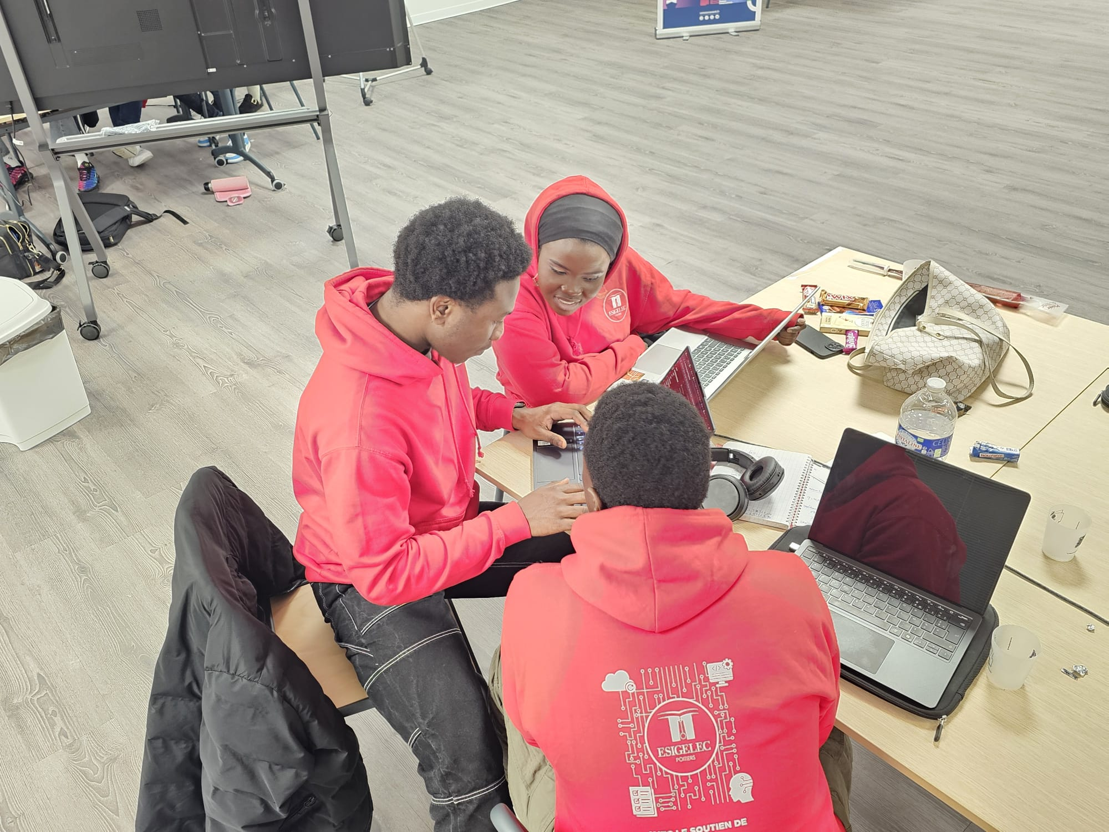
Eco Detect : Approche Frugale et Efficace
Adji Khadidiatou DIAW​
Ismaël AÏHOU
Moussa SADIO

Slide 2
Contexte et Objectif
Détection d'anomalies
Approche frugale
Deux approches principales
Notre projet vise à identifier des anomalies dans des images de manière éco-responsable.
Nous minimisons la consommation énergétique sans compromettre la performance de la détection.
Exploration de méthodes alternatives aux grands modèles d'IA, souvent coûteux.

Slide 3
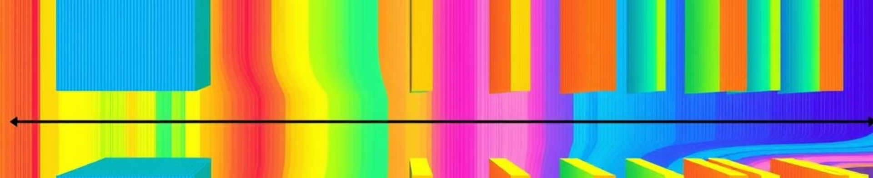
Autoencodeur Convolutif
1
Principe
2
Avantages
3
Inconvénient
Reconstruction d'images normales pour détecter les anomalies via l'erreur.
Pas de labels nécessaires et modèle léger.
Nécessité de fixer un seuil d'erreur optimal.

Slide 4



Classification Binaire
Principe
Avantages
Inconvénients
Utilisation d'un modèle pré-entraîné (ResNet) avec classifieur binaire.
Exploitation des caractéristiques d'un modèle existant et pas de seuil requis.
Nécessite un dataset annoté et est moins frugal que l'autoencodeur.

Slide 5
Comparaison des Approches
Critère
Autoencodeur
Classification Binaire
Accuracy
74.70
78.77
CO2 équivalent
0.000058
0.00075
Impact environnemental
68.92
0

Slide 6



Résultats et Choix Final
Efficacité énergétique
Bon équilibre
Choix frugal
L'autoencodeur s'est révélé plus efficace sur le plan énergétique.
Il offre un bon compromis entre performance et consommation.
Nous avons privilégié la frugalité (0.000056 kg CO₂ eq) tout en conservant l'efficacité.

Slide 7



Conclusion Générale
Autoencodeur
Classification Binaire
Solution optimale
Non supervisé, léger, efficace et facile à implémenter.
Plus précise, nécessite plus de ressources.
L'autoencodeur pour un contexte frugal.

